Slide 1


SKN-13 FINAL 1 TEAM
CLICKA
LLM 활용 내부고객 업무 효율성 향상을 위한 문서 검색 시스템
SK Networks Family AI Camp 13기
1팀: 남궁건우, 이명인, 우지훈, 홍채우, 김승호
Notes:
１． 업무효율향상을 위한 ＞ ＡＩ비서
２． 문서검색 ＞ 정확도 ＞ 전처리 집중

Slide 2

프로젝트 개요
· 단순 검색을 넘어, 문서·회의·일정·메일까지 통합 관리하는 올인원 AI 비서
· 서비스 슬로건: '한 번의 클릭, 모든 업무 완결'
· 핵심 기능: 문서요약, 일정관리, 이메일, To-Do, 초안작성, QnA
Notes:
비서란 무엇일가？ 옆에 붙어서 지속적으로 업무를 보조 ＞＞ 챗봇으로 구현

Slide 3
서비스 개요
· 서비스명: CLICKA (Click + Assistant)
· 차별성: 의미검색+요약, API 양방향 연동
· 활용 시나리오: 규정 질의, 회의록→일정, 초안 작성
Notes:
ＬＬＭ기반 ＞＞ 리트리버활용 ＲＡＧ기반 검색시스템

Slide 4
추진 배경
· 신입/부서이동자의 50.2%가 업무 적응에 최소 3개월 소요
· 문제점: 정보 단편화, 검색 한계, 반복 작업 증가
· 필요성: RAG+LLM 기반의 조직 내 정보 통합·자동화 시스템
Notes:
정보의 편재， 업무가 익숙하지 않음

Slide 5
내부 문서 선정
· 문제점: 내부문서 접근 제한
· 해결：임의의 고객사 선정 ＞ 한국광고진흥공사
· 데이터 출처：공공데이터 포털， 한국광고진흥공사 웹페이지
Notes:
ＲＡＧ기반 문서 검색 프로젝트의 가장 고질적인 문제
＞＞＞＞ 기술적 문제도 아닌， 내부문서접근의 제한

Slide 6



주요 기능
회의록/문서 요약
일정 관리
Email 생성
STT → 요약·액션아이템
자동 추출·등록·충돌감지
템플릿 + 자동발송
To-Do 브리핑
문서 초안 작성
업무 QnA
대시보드
태스크 추출·리포트
유사 사례 + 템플릿 기반
RAG 기반 검색·원문 링크
일정·메일·문서 통합

Slide 7
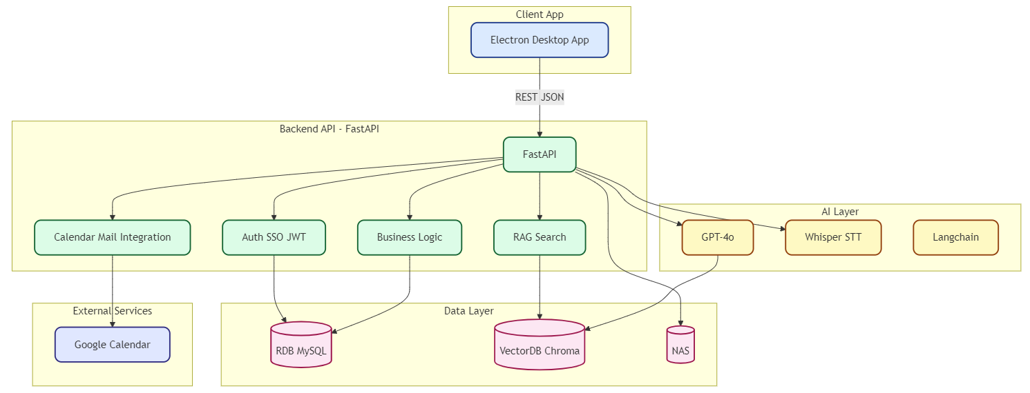
시스템 아키텍처

Slide 8



대표 기술 스택
· 비동기(Async) 처리 → 높은 성능 및 동시성 확보.
· 자동 API 문서 → 협업 효율 극대화.
· 복잡한 LLM 파이프라인의 안정적 구축 및 관리.
· 단순 API 호출을 넘어선 체계적 흐름 제어.
· 경량 벡터DB → 신속한 프로토타이핑 및 효율적인 의미 기반 검색 구현.

Slide 9
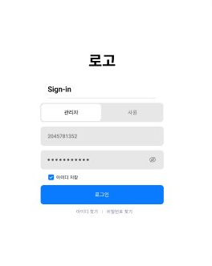
01
Front-end
Log-in
사원/관리자 계정 분리 로그인 지원
최초 로그인 시 Google 계정 연동
Google 계정 인증을 통한 ID/PW 찾기 기능 제공
최근 로그인 ID 자동 표기

Slide 10
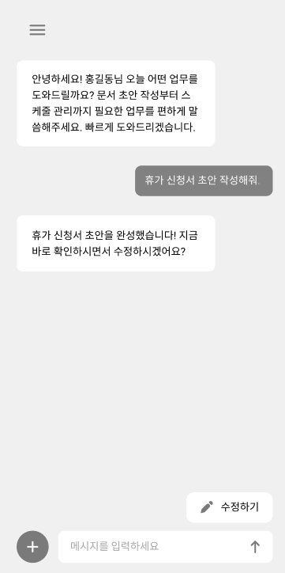
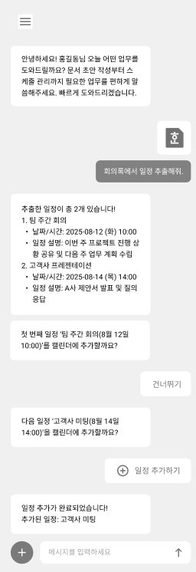
01
Front-end
Chatbot
GPT 모델과 연동해 대화형 질의응답 제공
문서 초안 작성, 회의록 업로드, 일정 등록 기능 지원

Slide 11
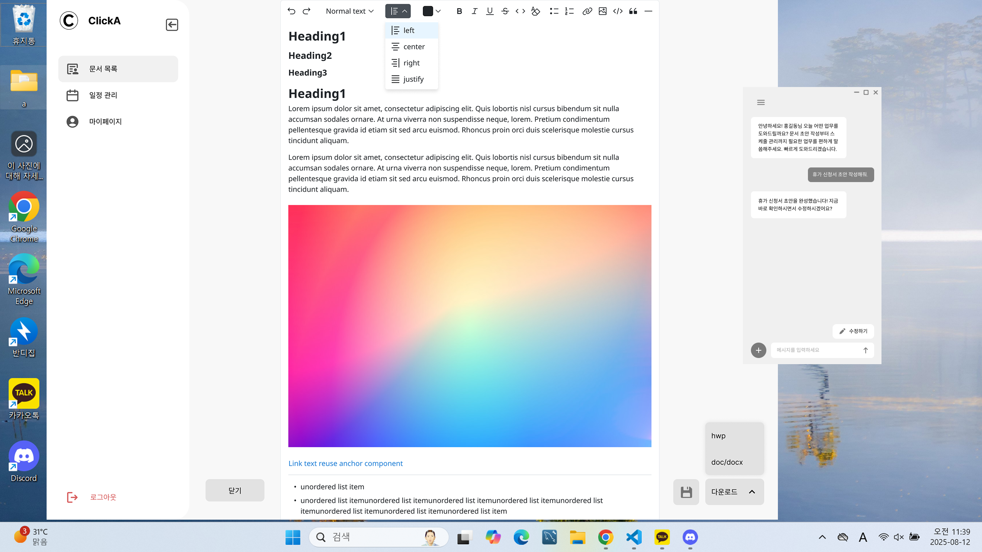
01
Front-end
Chatbot
챗봇의 독립적인 기능 실행
문서 편집, 캘린더 편집 등 화면교체시 챗봇 유지
챗봇 단독의 on/pff 기능 구현

Slide 12
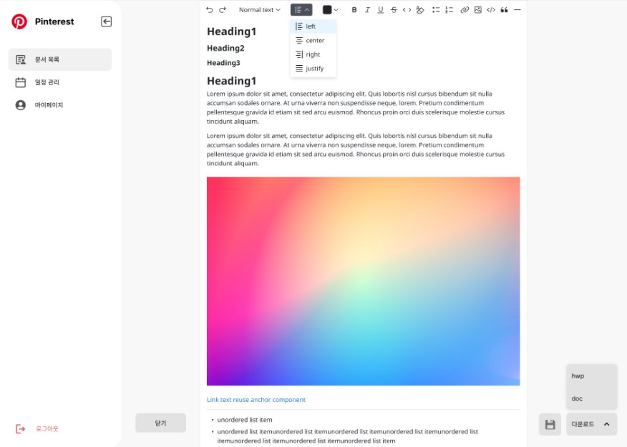
01
Front-end
문서 편집
챗봇창에서의 대화로 문서 초안 실시간 수정 및 사용자 직접 편집 가능
작성 문서 저장 및 한글·워드 파일 다운로드 가능

Slide 13
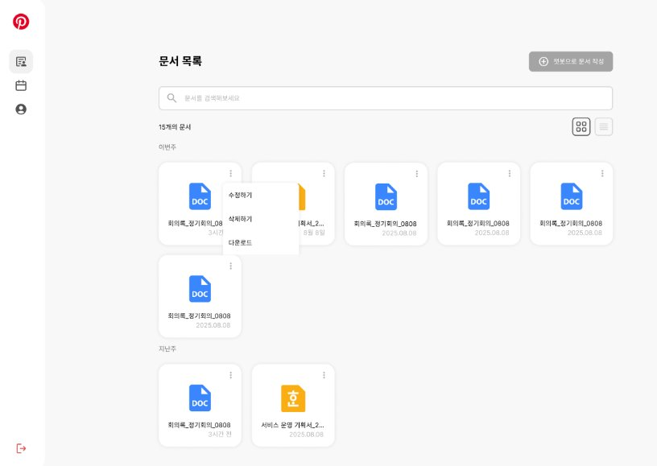
01
Front-end
문서 관리
열람한 문서 및 생성 문서 목록 리스트·카드 형식 제공
수정, 저장, 삭제 기능 지원

Slide 14
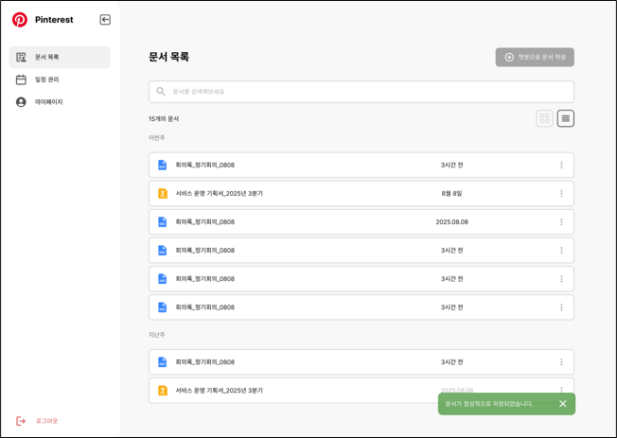
01
Front-end
문서 관리
열람한 문서 및 생성 문서 목록 리스트·카드 형식 제공
수정, 저장, 삭제 기능 지원

Slide 15
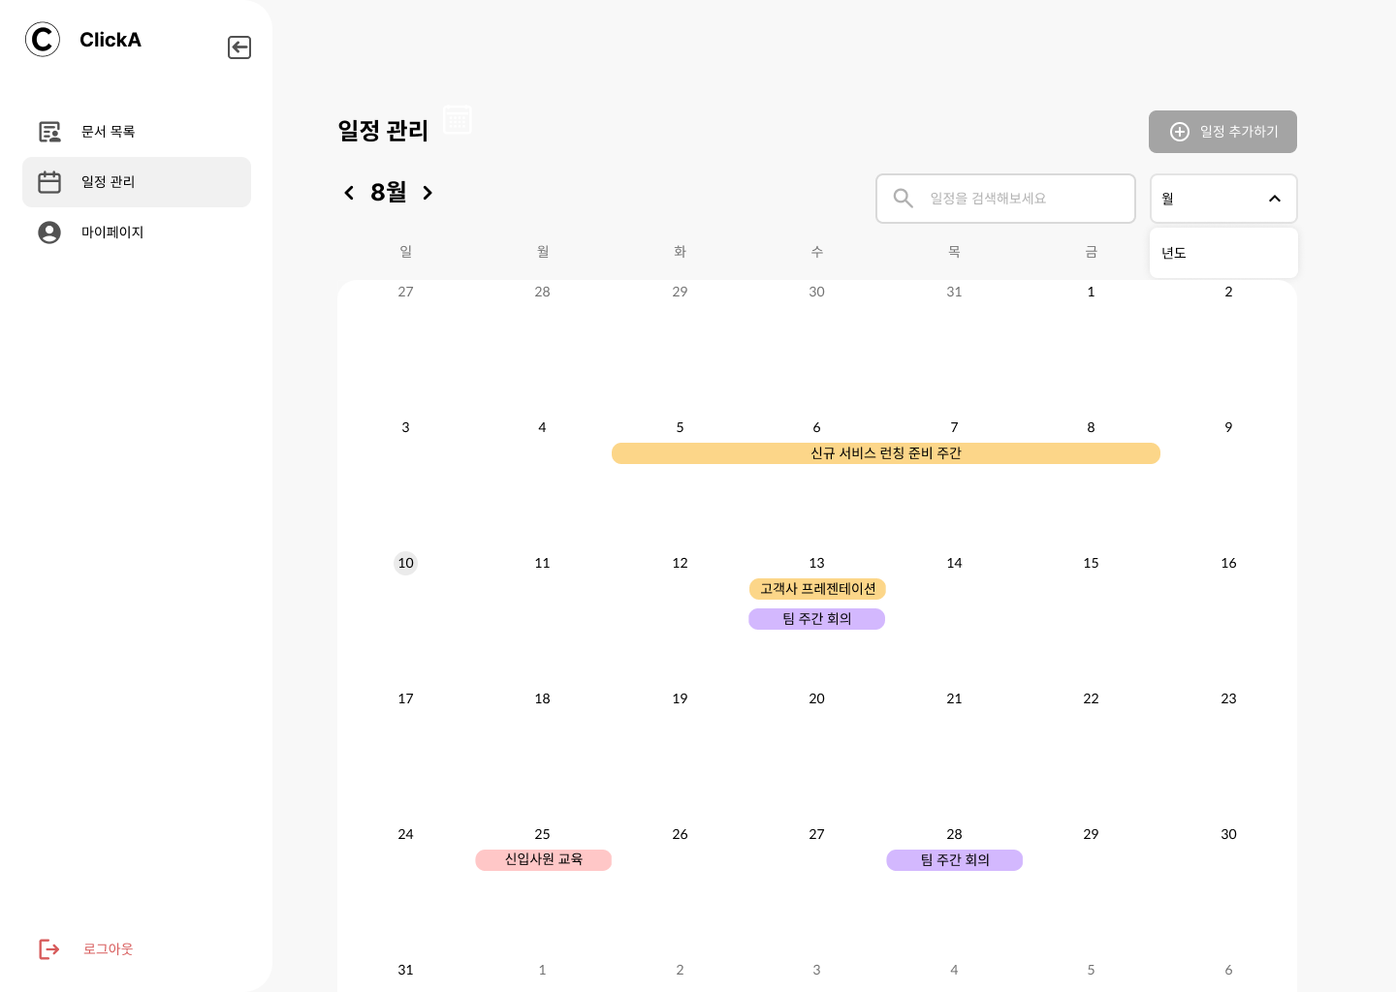
01
Front-end
캘린더
구글 캘린더 연동, 개인·사내 일정 등록
Gantt 차트·달력 형태 지원, 일정 수정·삭제 가능

Slide 16
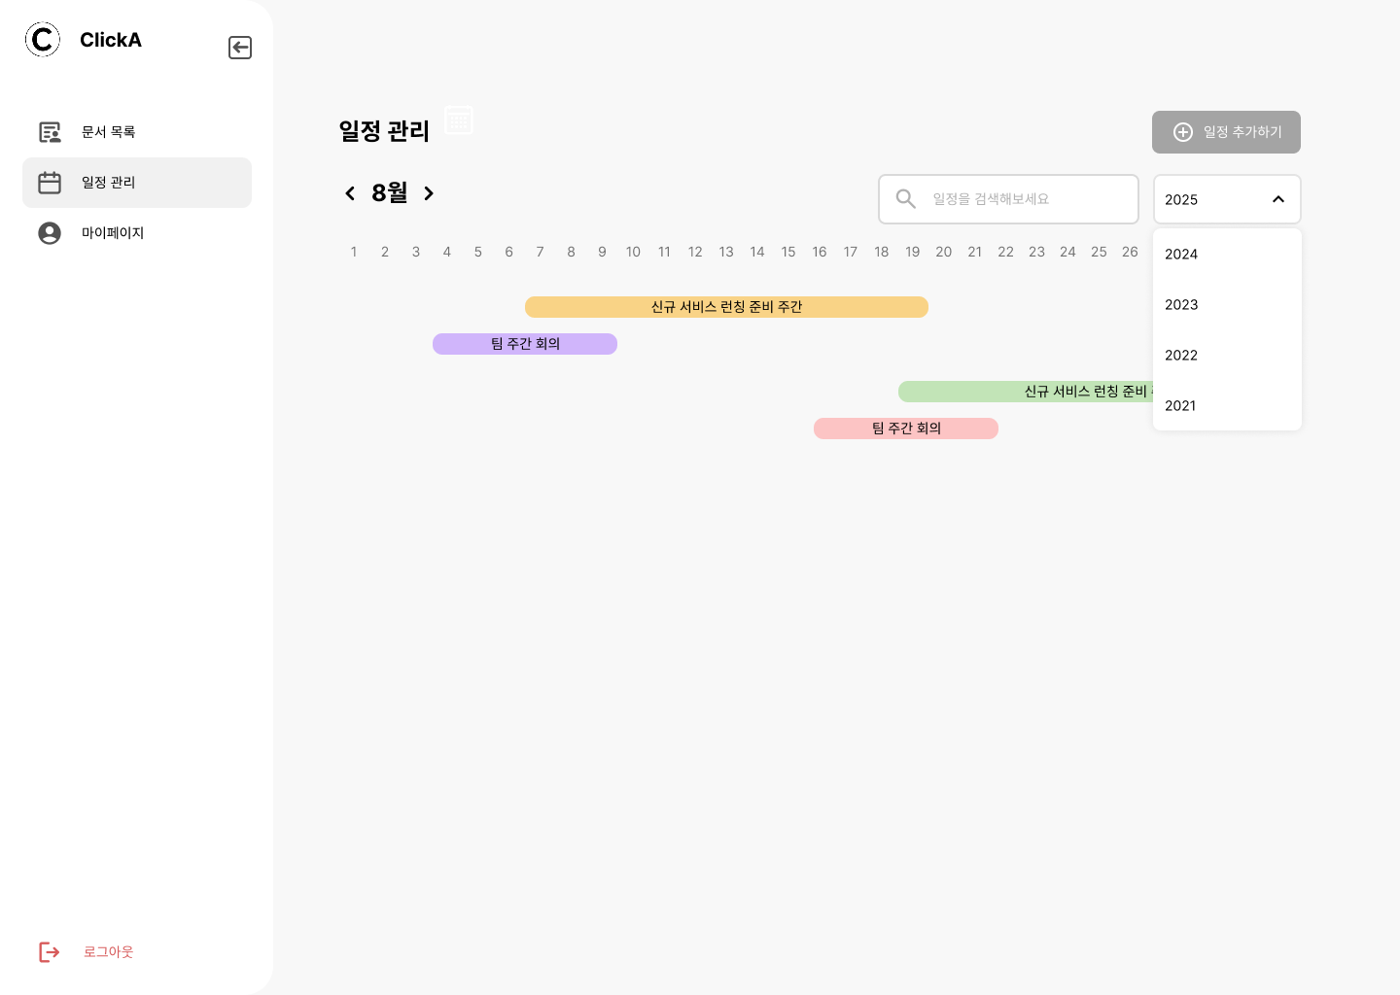
01
Front-end
캘린더
구글 캘린더 연동, 개인·사내 일정 등록
Gantt 차트·달력 형태 지원, 일정 수정·삭제 가능

Slide 17
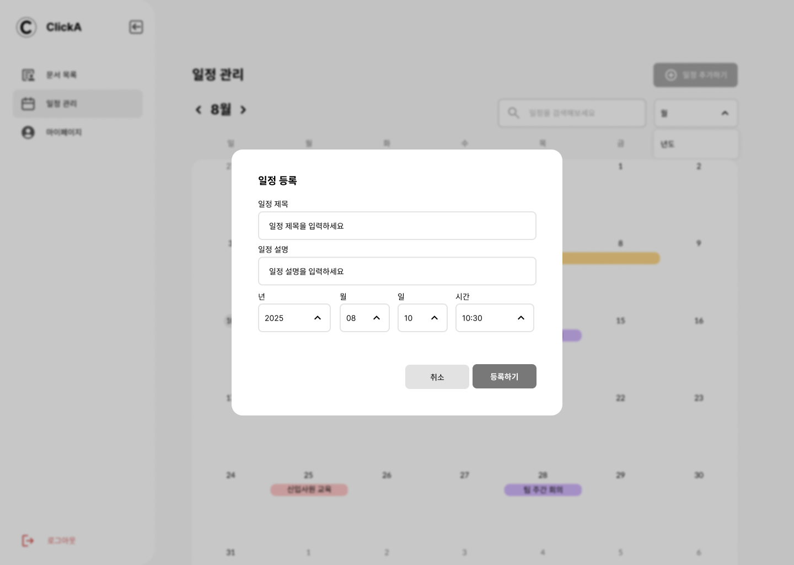
01
Front-end
캘린더
구글 캘린더 연동, 개인·사내 일정 등록
Gantt 차트·달력 형태 지원,
일정 수정·삭제 가능

Slide 18
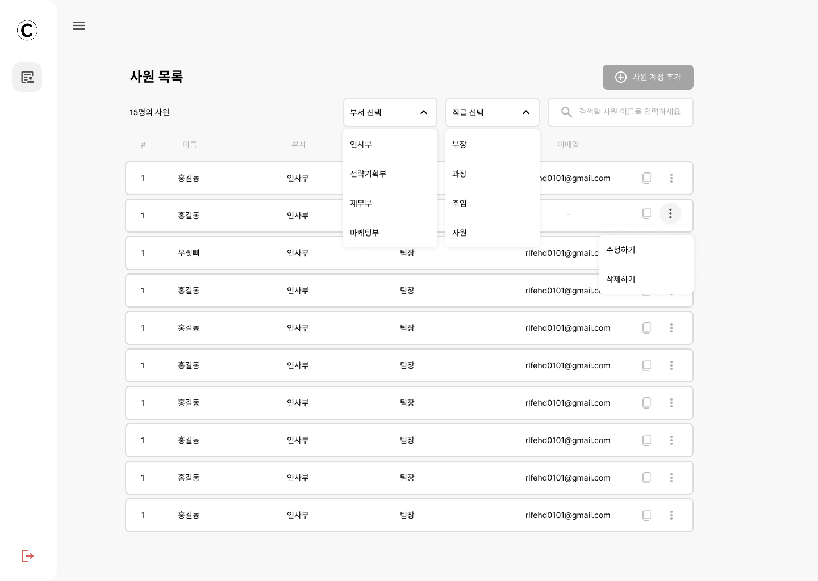
01
Front-end
관리자 기능
사원 정보 생성 및 수정, 삭제

Slide 19
02
Data preprocessing
PDF 문서의 벡터 DB화를 위한 데이터 전처리
목표
PDF 문서의 텍스트와 바이너리(표, 이미지) 정보를 LLM을 이용해 손실 없이 추출해 모든 데이터를 텍스트 정보로 치환하는 파이프라인 구축

Slide 20




02
Data preprocessing
1단계 : 데이터 추출 및 구조화
PyMuPDF, camelot과 같은 라이브러리를 사용하여 PDF 문서를 구조적으로 분해 및 핵심 데이터 추출
텍스트(text) → 마크다운(.md)
Text
Markdown
문서의 기본 텍스트를 머리글/바닥글과 같은 불필요한 내용을 제외한 순수한 본문 내용만 페이지별로 추출
표(table) → CSV
Table
CSV
페이지 내 표를 탐지하여 그 구조를 그대로 보존하는 CSV 파일로 추출
Image → PNG
Image
PNG
차트, 다이어그램, 사진 등 의미 있는 시각 정보들을 PNG파일로 저장

Slide 21
02
Data preprocessing
2단계 : AI 기반 자동 서술 및 통합
1단계에서 추출한 개별 데이터들을 GPT-4o의 멀티모달(Multi-modal) 기능을 이용해 완전한 텍스트로 변환
2-1. 텍스트 교정 및 복원
PDF에서 추출된 텍스트는 종종 단어가 깨지거나 오탈자가 포함됩니다. AI는 이러한 오류를 수정하여 문장의 완성도를 높입니다.
처리 방식: 깨진 텍스트 덩어리를 AI에 전달하며, "문맥에 맞게 자연스러운 문장으로 복원하되, 원본의 의미를 절대 변경하지 말라"고 지시합니다.

Slide 22
02
Data preprocessing
2단계 : AI 기반 자동 서술 및 통합
1단계에서 추출한 개별 데이터들을 GPT-4o의 멀티모달(Multi-modal) 능력을 이용해 완전한 텍스트로 변환
2-2. 표 데이터 서술
단순히 표 데이터를 나열하는 것이 아닌, AI가 표의 시각적 맥락까지 이해하여 자연스러운 설명으로 변환합니다.
처리 방식: camelot으로 추출한 CSV 데이터와 함께, 표가 포함된 페이지 전체의 이미지를 GPT-4o에 동시에 제공합니다. AI는 이미지를 보고 표의 제목과 단위를 파악한 후, CSV 데이터를 기반으로 내용을 서술합니다.

Slide 23
02
Data preprocessing
2단계 : AI 기반 자동 서술 및 통합
1단계에서 추출한 개별 데이터들을 GPT-4o의 멀티모달(Multi-modal) 능력을 이용해 완전한 텍스트로 변환
2-2. 표 데이터 서술
핵심 프롬프트 지시사항:
페이지 전체 이미지에서 표의 제목과 단위를 찾아 명시할 것.
각 행의 데이터를 기계적으로 나열하지 말고, 완전한 문장으로 설명할 것.
원본에 없는 내용을 절대 분석, 요약, 추론하지 말 것.

Slide 24
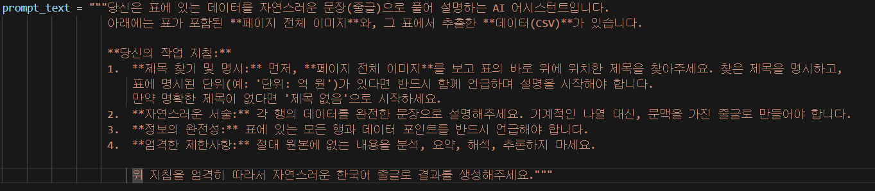
02
Data preprocessing
2단계 : AI 기반 자동 서술 및 통합
1단계에서 추출한 개별 데이터들을 GPT-4o의 멀티모달(Multi-modal) 능력을 이용해 완전한 텍스트로 변환
2-2. 표 데이터 서술
핵심 프롬프트 지시사항:
페이지 전체 이미지에서 표의 제목과 단위를 찾아 명시할 것.
각 행의 데이터를 기계적으로 나열하지 말고, 완전한 문장으로 설명할 것.
원본에 없는 내용을 절대 분석, 요약, 추론하지 말 것.

Slide 25
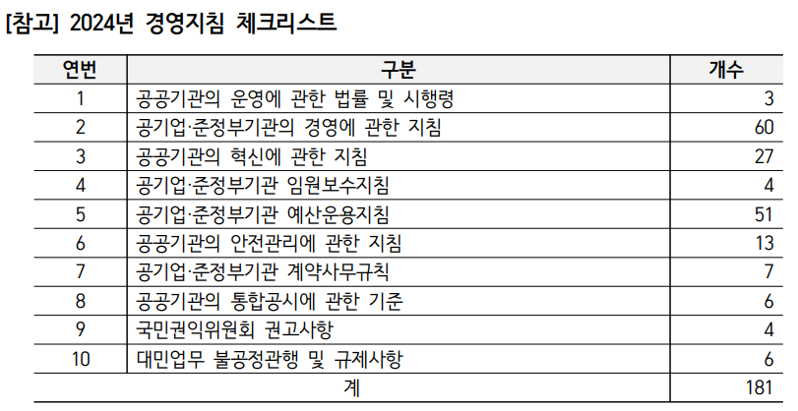
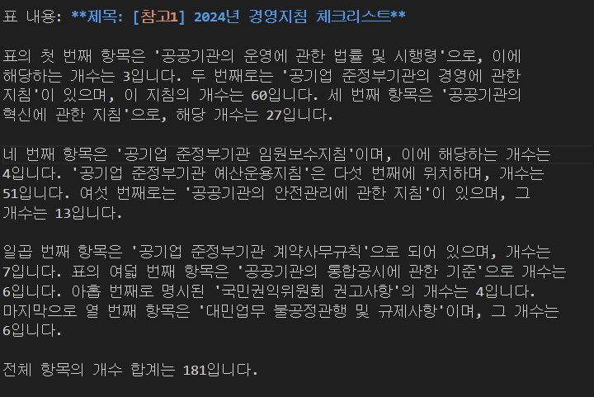
02
Data preprocessing
2단계 : AI 기반 자동 서술 및 통합
1단계에서 추출한 개별 데이터들을 GPT-4o의 멀티모달(Multi-modal) 능력을 이용해 완전한 텍스트로 변환

Slide 26
02
Data preprocessing
2단계 : AI 기반 자동 서술 및 통합
1단계에서 추출한 개별 데이터들을 GPT-4o의 멀티모달(Multi-modal) 능력을 이용해 완전한 텍스트로 변환
2-3. 이미지 정보 서술
이미지에 담긴 시각 정보를 객관적인 텍스트로 변환합니다.
처리 방식: 이미지 파일을 Base64로 인코딩하여 GPT-4o에 전달합니다. 이때 AI는 이미지가 정보 전달 목적(차트, 다이어그램 등)인지, 단순 장식용(로고, 배경 등)인지 먼저 판단합니다.

Slide 27
02
Data preprocessing
2단계 : AI 기반 자동 서술 및 통합
1단계에서 추출한 개별 데이터들을 GPT-4o의 멀티모달(Multi-modal) 능력을 이용해 완전한 텍스트로 변환
2-3. 이미지 정보 서술
핵심 프롬프트 지시사항:
1. 의미 없는 장식용 이미지는 '(배경 이미지)'라고만 응답할 것.
2. 차트의 경우 제목, 축, 단위, 범례, 데이터 포인트를 포함하여 설명할 것.
3. 사진이나 다이어그램은 보이는 그대로의 객체, 텍스트, 상황을 묘사할 것.
4. 절대 주관적인 해석이나 결론을 내리지 말 것.

Slide 28
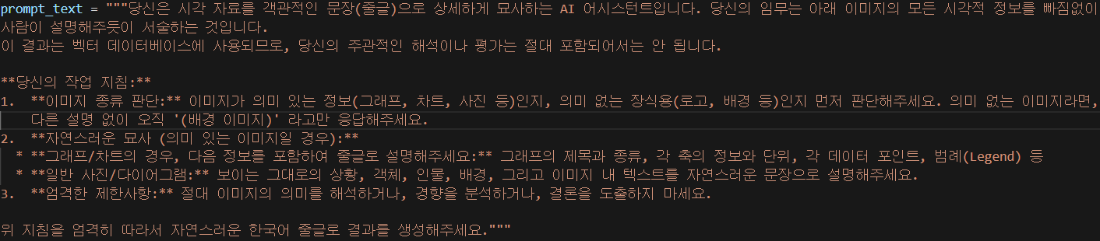
02
Data preprocessing
2단계 : AI 기반 자동 서술 및 통합
1단계에서 추출한 개별 데이터들을 GPT-4o의 멀티모달(Multi-modal) 능력을 이용해 완전한 텍스트로 변환
2-3. 이미지 정보 서술
핵심 프롬프트 지시사항:
의미 없는 장식용 이미지는 '(배경 이미지)'라고만 응답할 것.
차트의 경우 제목, 축, 단위, 범례, 데이터 포인트를 포함하여 설명할 것.
사진이나 다이어그램은 보이는 그대로의 객체, 텍스트, 상황을 묘사할 것.
절대 주관적인 해석이나 결론을 내리지 말 것.

Slide 29
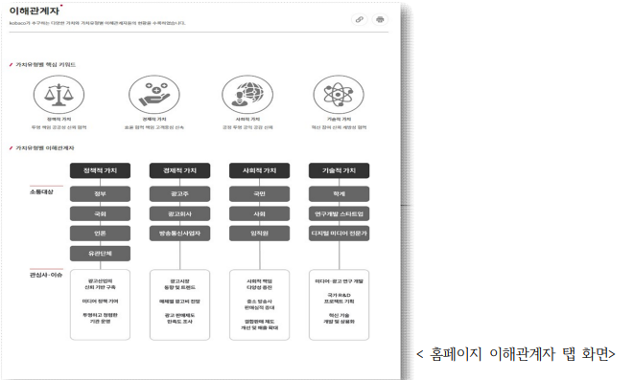
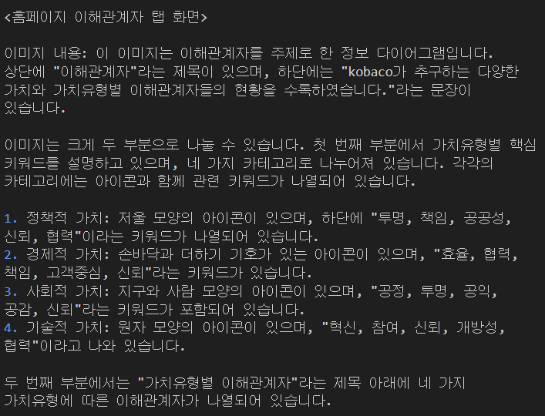
02
Data preprocessing
2단계 : AI 기반 자동 서술 및 통합
1단계에서 추출한 개별 데이터들을 GPT-4o의 멀티모달(Multi-modal) 능력을 이용해 완전한 텍스트로 변환

Slide 30


02
Data preprocessing
결론 및 향후 계획
· 정보 추출·분석 자동화 파이프라인
· 정보 손실 최소화 및 신뢰도 확보
· 직접 데이터 검증
STEP 1
STEP 2
STEP 3
PDF to Markdown
검수
최종 저장
현재 구축된 파이프라인을 이용해 PDF를 마크다운 파일로 신속하게 자동 변환합니다.
변환된 마크다운 파일을 직접 검수하여, AI가 놓쳤을 수 있는 미묘한 맥락이나 오류를 수정하고 내용의 완전성을 보장합니다.
사람의 검수를 거쳐 최종 확정된 고품질의 텍스트 데이터만을 벡터DB에 저장합니다.
Notes:
이러한 '추출 → 분석 → 자동 서술'의 2단계 파이프라인을 통해, 저희는 원본 PDF의 정보 손실을 최소화하면서도, 기계가 이해하고 처리할 수 있는 순수 텍스트 데이터를 확보하는 기반을 마련했습니다.
다만, 아무리 정교한 AI 모델이라도 복잡한 문서에서는 일부 내용이 누락되거나 부정확하게 변환될 가능성이 여전히 존재합니다. 따라서 데이터의 신뢰도를 100%로 끌어올리기 위해, 저희는 다음과 같은 'Human-in-the-loop(인간 참여형)' 방식으로 최종 프로세스를 확정하고자 합니다.

Slide 31
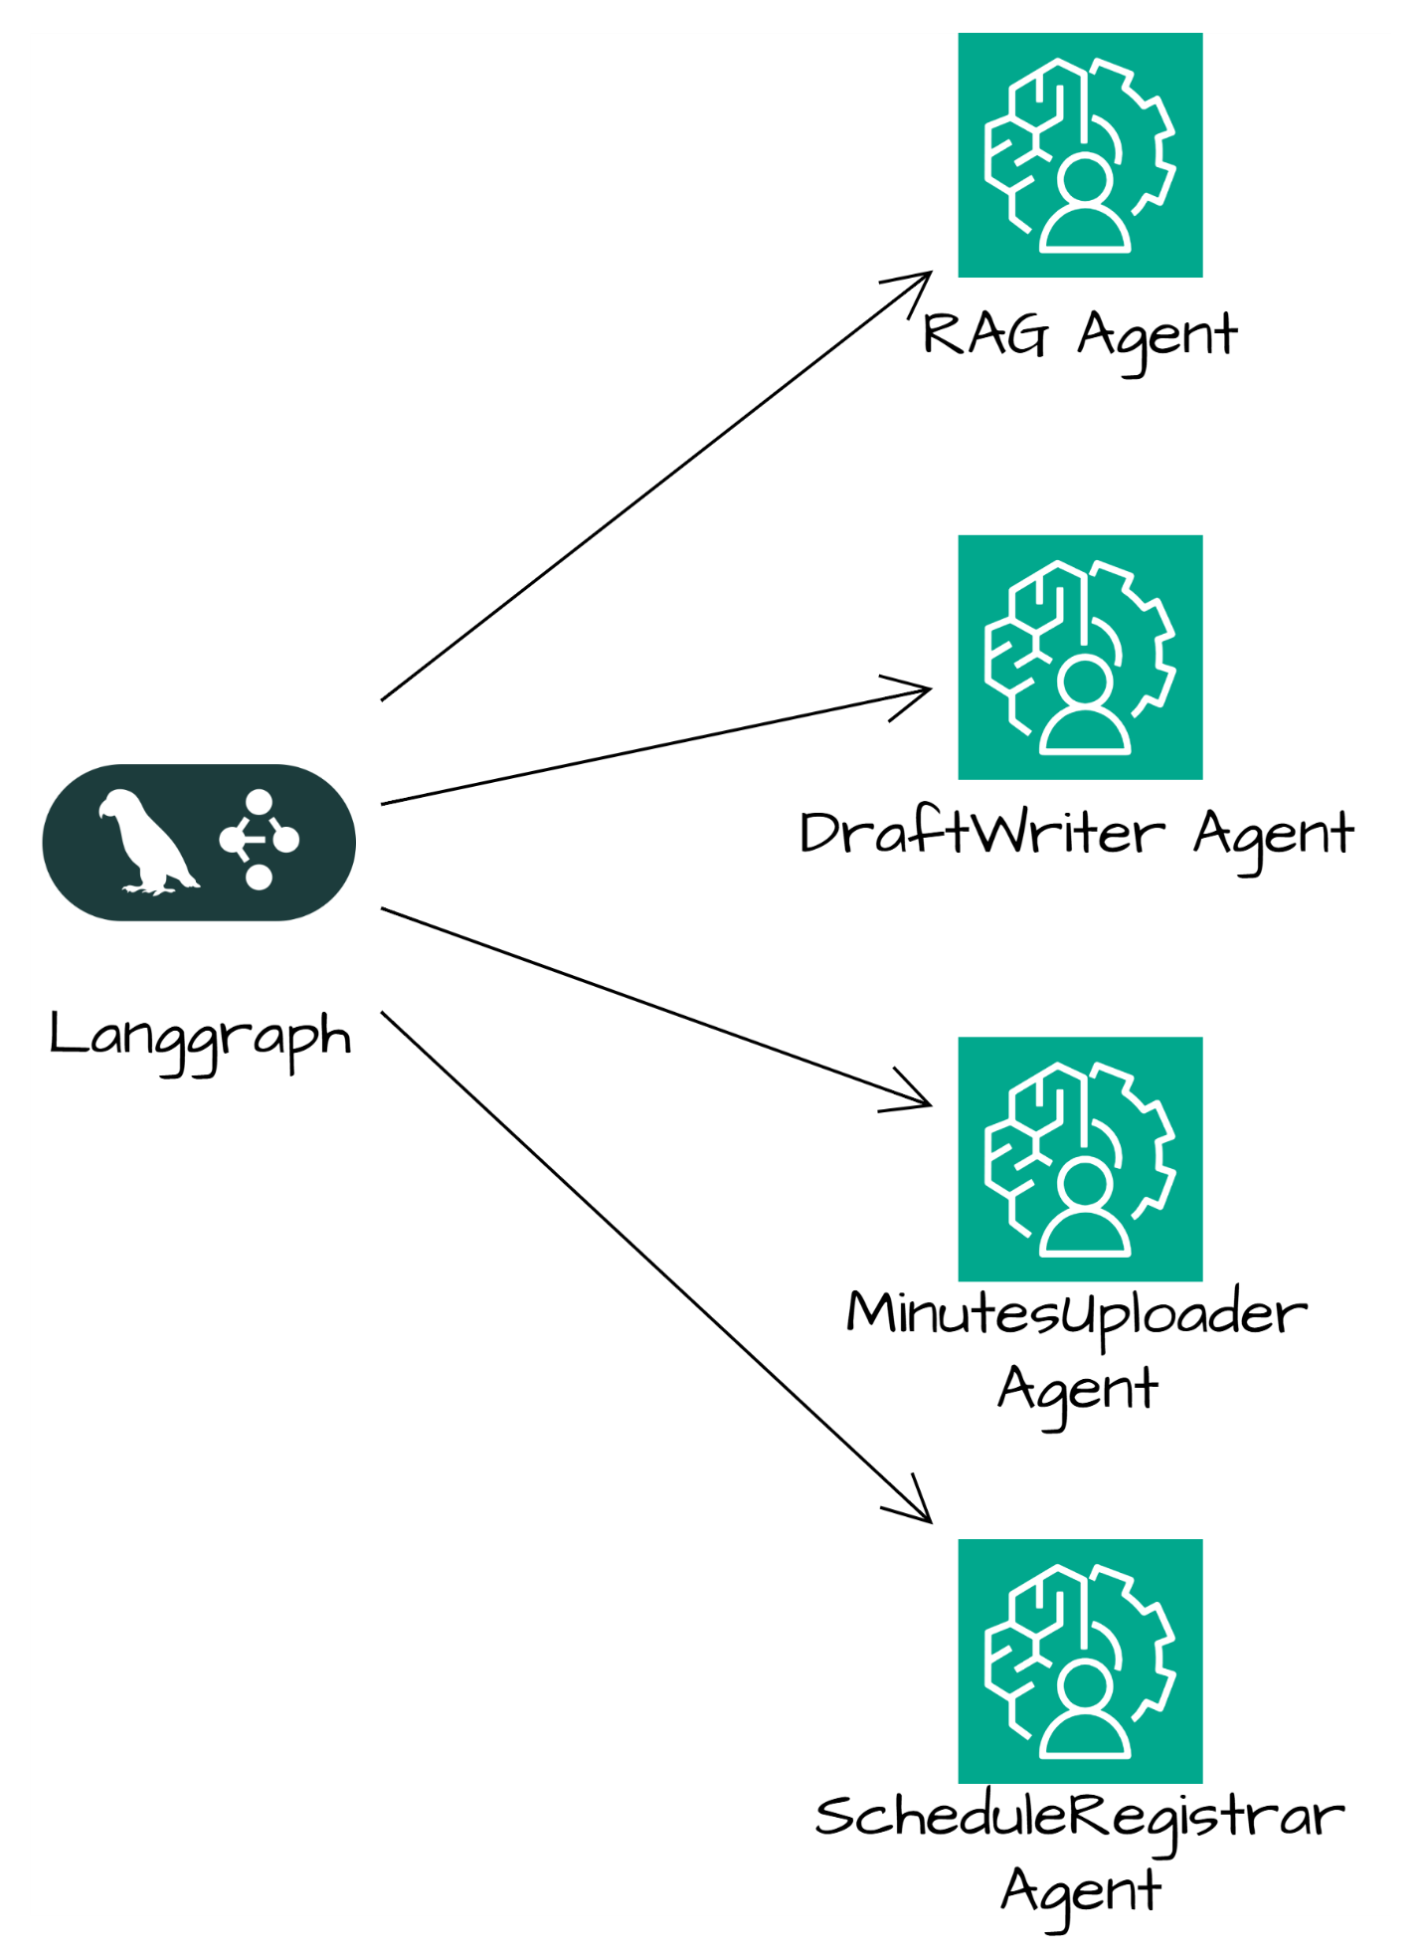
03
Back-end
Multi AI Agent
Multi AI Agent를 통해 각 task를 전문적으로 수행
선택된 행동을 전문적으로 수행하는 task agent
행동을 선택하는 Routing Agent

Slide 32
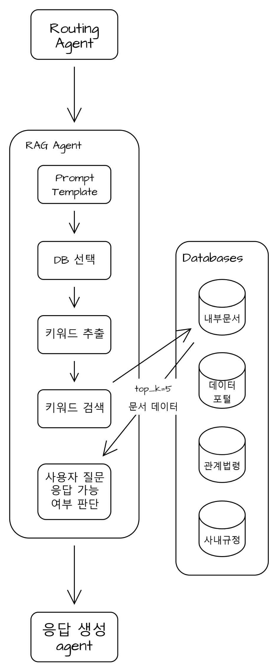
03
Back-end
RAG Agent
사용자 질문
Routing Agent의 task agent 호출 및 args 전달
내부 vector DB 선택
키워드 추출 및 검색
응답 가능 여부 판단 및 응답 생성

Slide 33
03
Back-end
RAG Agent
평가 요소
쿼리 벡터와 검색 결과 벡터 간 코사인 유사도 0.7 이상
테스트 쿼리 100개로 사람이 지정한 응답이 top_k안에 들어가는 비율(recall@k) 0.5이상
사용자의 키워드가 검색 키워드로 포함되는 비율 0.9 이상
쿼리 입력부터 응답까지의 시간: P95 평균 2s 미만
Notes:
나 신입사원인데 휴가 며칠받고 시작하지? 에서 휴가 키워드 찾는 거 검색을 휴가로 했는데 나온 내용이 휴가랑 코사인 유사도가 0.7 이상 테스트 쿼리 100개, 문서 DB에서 사람이 지정한 정답 문서가 검색되는 비율 0.5이상 걸리는 시간 2초 미만

Slide 34
03
Back-end
진행 현황
분석·설계 단계: 100% 완료
데이터 수집·전처리: 80% 완료 (전처리 보고서 성과 포함)
프론트엔드: 화면 설계 완료, 일부 구현 중
백엔드: DB설계·RAG구현 착수
남은 과제: 백엔드 API 완성, 통합 테스트

Slide 35





향후 계획
 | 1주차 (8.11 – 8.17) |  |  |  |  |  |  | 2주차 (8.18 – 8.24) |  |  |  |  |  |  | 3주차 (8.25 – 8.31) |  |  |  |  |  |  | 4주차 (9.1 – 9.7) |  |  |  |  |  |  | 5주차 (9.8 – 9.14)
 | M | T | W | T | F | S | S | M | T | W | T | F | S | S | M | T | W | T | F | S | S | M | T | W | T | F | S | S | M | T | W | T | F | S | S
Front-end
Back-end
Data
로그인 및 챗봇 DB 연동
디버깅 및 보안 처리
기능부 UI 구현 및 IPC 연동
Tool Agent 및 주요 기능 개발 및 평가
로그인 등 메인 기능 개발
수정 및 성능 개선
데이터 전처리
벡터 DB 구축
텍스트를 입력해 주세요
텍스트를 입력해 주세요

Slide 36
감사합니다

